Slide 1


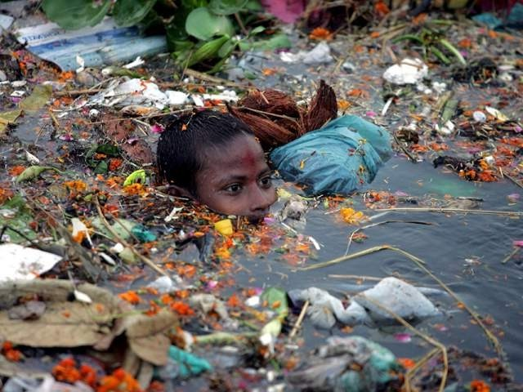
«Влияние отходов на окружающую среду и здоровье человека»
Экологический марафон
«Наш край – самый чистый регион России»

Slide 2
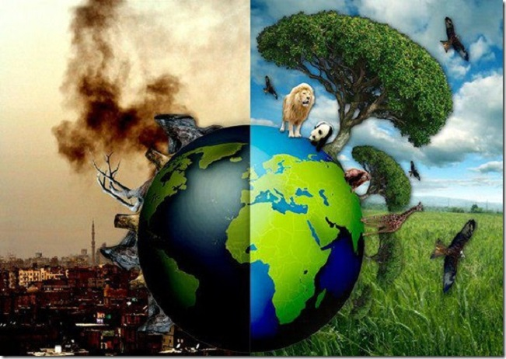
Человек – единственное живое существо, меняющее окружающую среду, в которой он живет.
Все другие живые организмы приспосабливаются в тех условиях, которые есть.
Сейчас на Земле приблизительно около 7 миллиардов человек. Население и потребности человека увеличиваются ежедневно, и для их удовлетворения требуется все больше и больше природных: минеральных, климатических, водных, растительных, почвенных, земельных ресурсов.
В настоящее время уровень потребления природных ресурсов вырос на 80%.

Slide 3
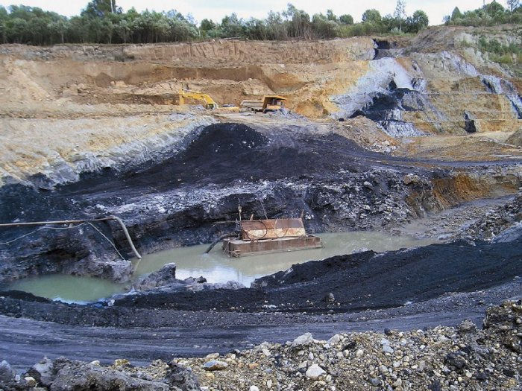
ДОБЫЧА РЕСУРСОВ, необходимых для производства товаров, приводит к образованию большого объема промышленных отходов.

Slide 4
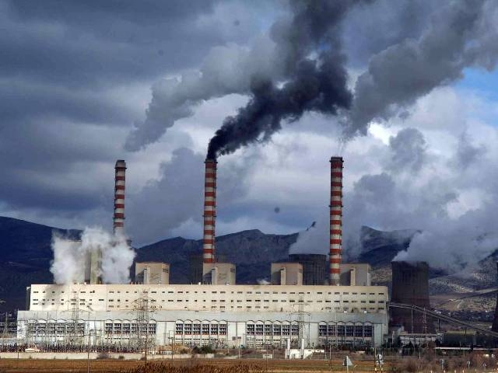
ПРОИЗВОДСТВО
Для изготовления любого изделия нужны энергия, вода, топливо и другие. Получение каждого производственного компонента – это затраты природных ресурсов, формирование отходов, сбросы в воду и выбросы в атмосферу.

Slide 5
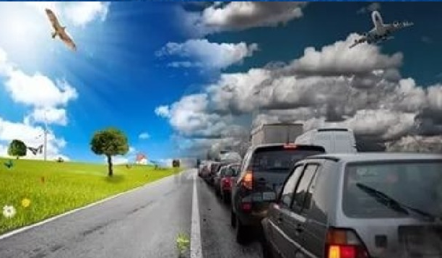
ТРАНСПОРТИРОВКА
После производства, товар перемещается к покупателю, иногда на очень большие расстояния. В ходе транспортировки в результате сжигания топлива в атмосферу выбрасывается углекислый газ – один из парниковых газов, а на производство самого топлива тратятся невозобновляемые природные ресурсы.

Slide 6
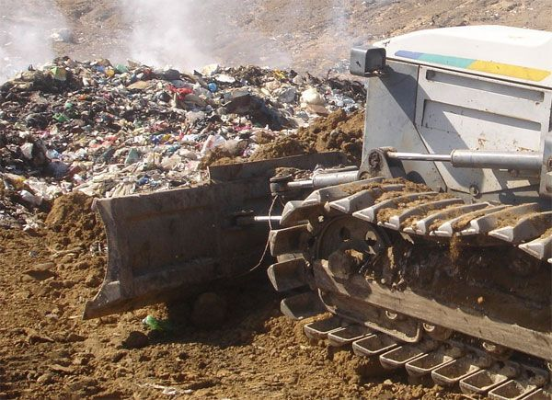
УТИЛИЗАЦИЯ
После приобретения и использования товар выбрасывают. При этом человек редко задумывается над тем, что различные изделия в большинстве своем сделаны из неорганических материалов, которые не разлагаются в природе естественным образом, а накапливаются в ней.

Slide 7
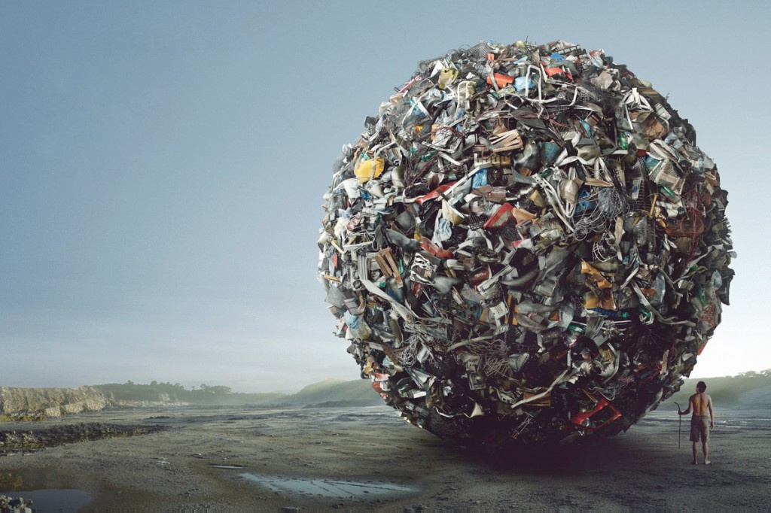
Проблема отходов возникает на всех этапах жизненного цикла любого изделия.

Slide 8
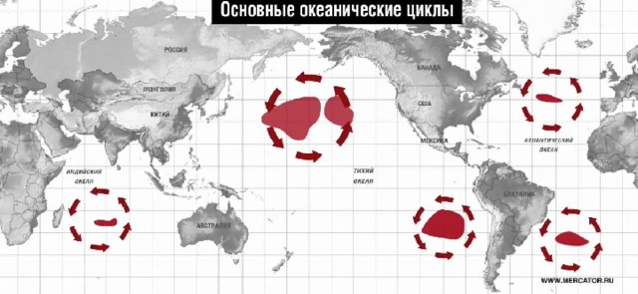
Общемировыми проблемами, связанными с отходами являются:
МУСОРНЫЕ ОСТРОВА
В настоящее время в Мировом океане насчитывается 5 мусорных островов, крупнейший из которых расположен в Тихом океане и соизмерим по площади с Канадой.

Slide 9
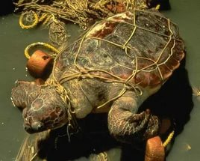
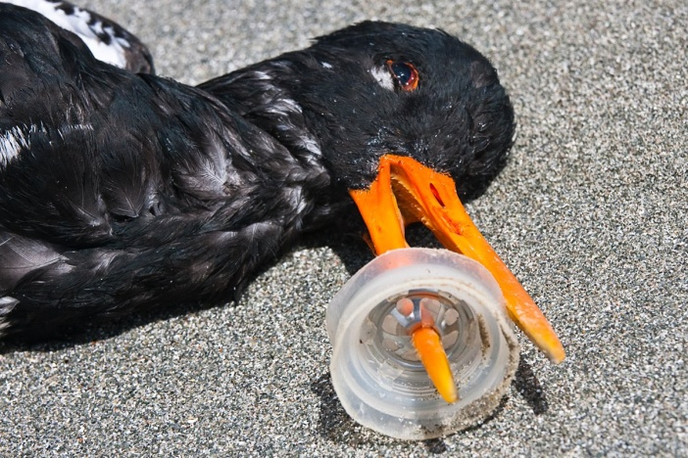
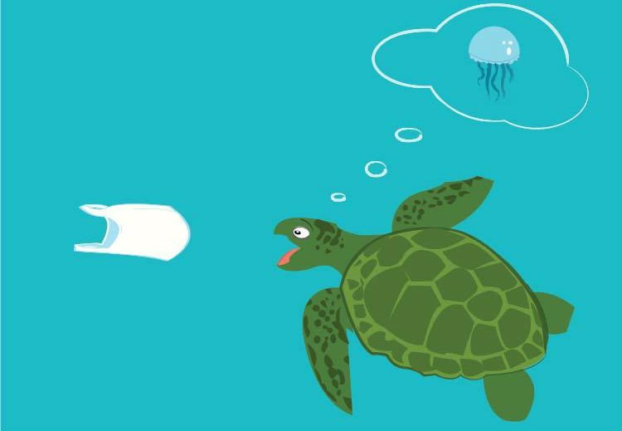
В основном, это пластиковый мусор, который состоит на 80% из отходов с суши. Попав в океан, мусор начинает разрушать окружающий мир.
Пластиковый мусор является причиной гибели огромного количества морских жителей. Животные заглатывают предметы, принимая их за еду.

Slide 10
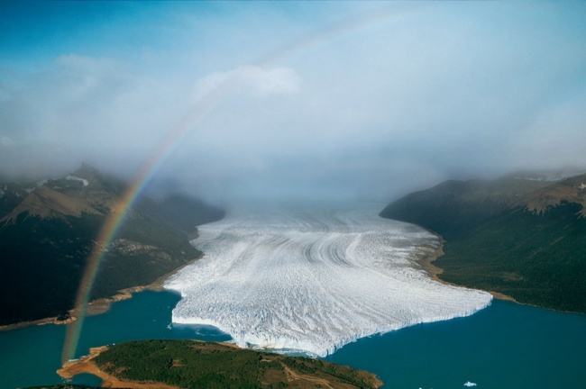
ИЗМЕНЕНИЕ КЛИМАТА
Человечество постоянно загрязняет окружающую атмосферу пылью, сажей, увеличивает концентрацию углекислого газа, метана и других парниковых газов.
Все это приводит к изменению климата и вызывает различные негативные процессы, среди которых распространение болезней, стихийные бедствия, лесные пожары и многие другие.

Slide 11
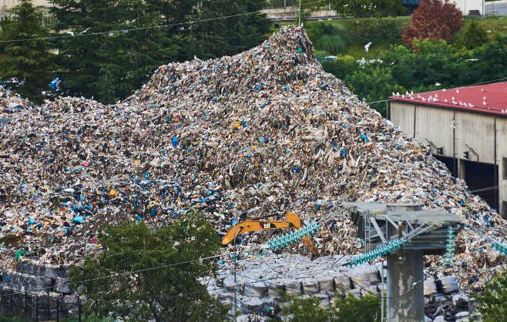
ЗАГРЯЗНЕНИЕ ОКРУЖАЮЩЕЙ СРЕДЫ
Человек всегда старается оградить место своего обитания от мусора. Мусорная свалка – это огромная территория, которая загрязняет вредными веществами окружающую среду и которую уже нельзя использовать по-другому.

Slide 12
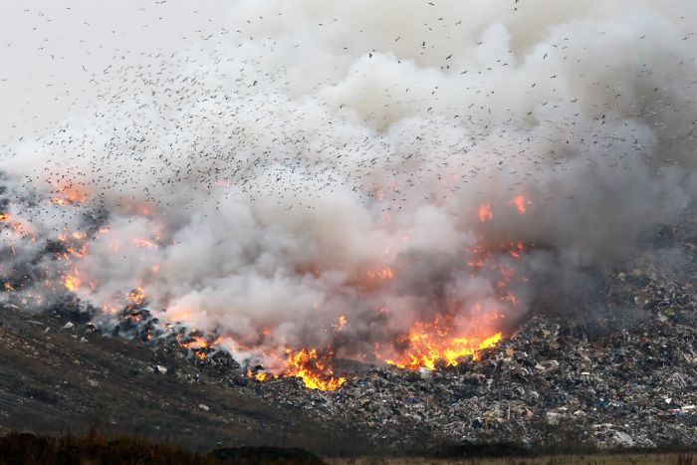
Разлагаясь, мусорные свалки начинают тлеть, гореть. В результате чего в воздух попадают опасные вещества.
Вдыхая такой воздух у человека могут появится серьезные заболевания нервной системы, верхних дыхательных путей.

Slide 13
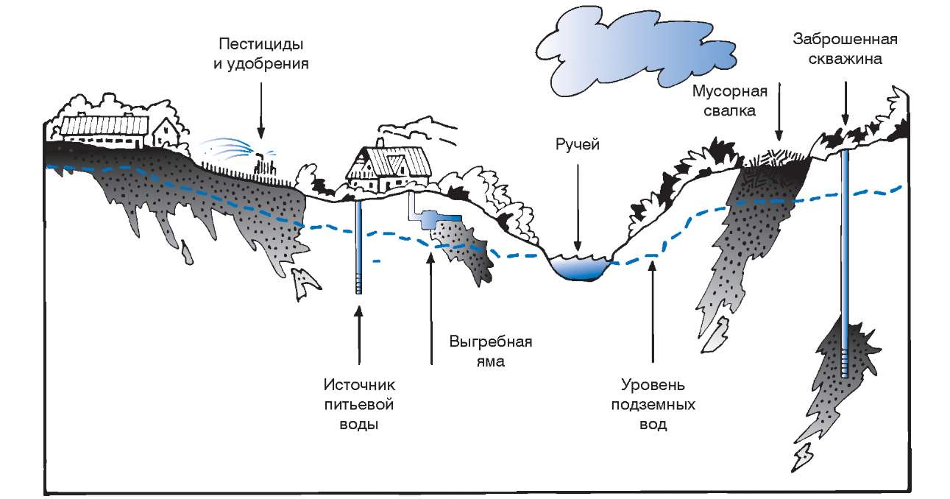
Под воздействием дождевой воды отходы растворяются, образуя вредный яд, который попадает в землю, отравляя почву, а затем и в грунтовые воды. Именно они обычно выходят на поверхность в виде ключей и родников, из которых мы так любим пить воду, после чего у человека появляются заболевания внутренних органов..

Slide 14

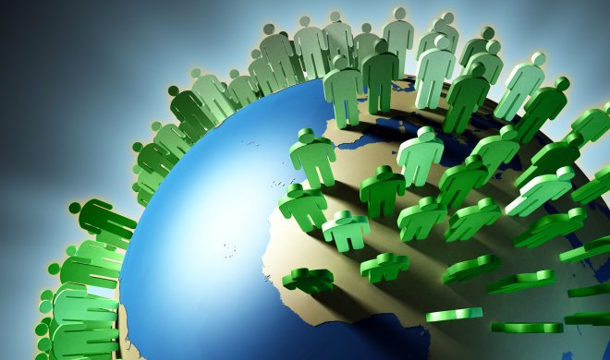
КАК ВЫ ДУМАЕТЕ,
ПОЧЕМУ МУСОРА СТАЛО ТАК МНОГО?
«Человечество не погибнет в атомном кошмаре — оно задохнется в собственных отходах»
Нильс Бор
Ежедневно увеличивается численность населения Земли.

Slide 15
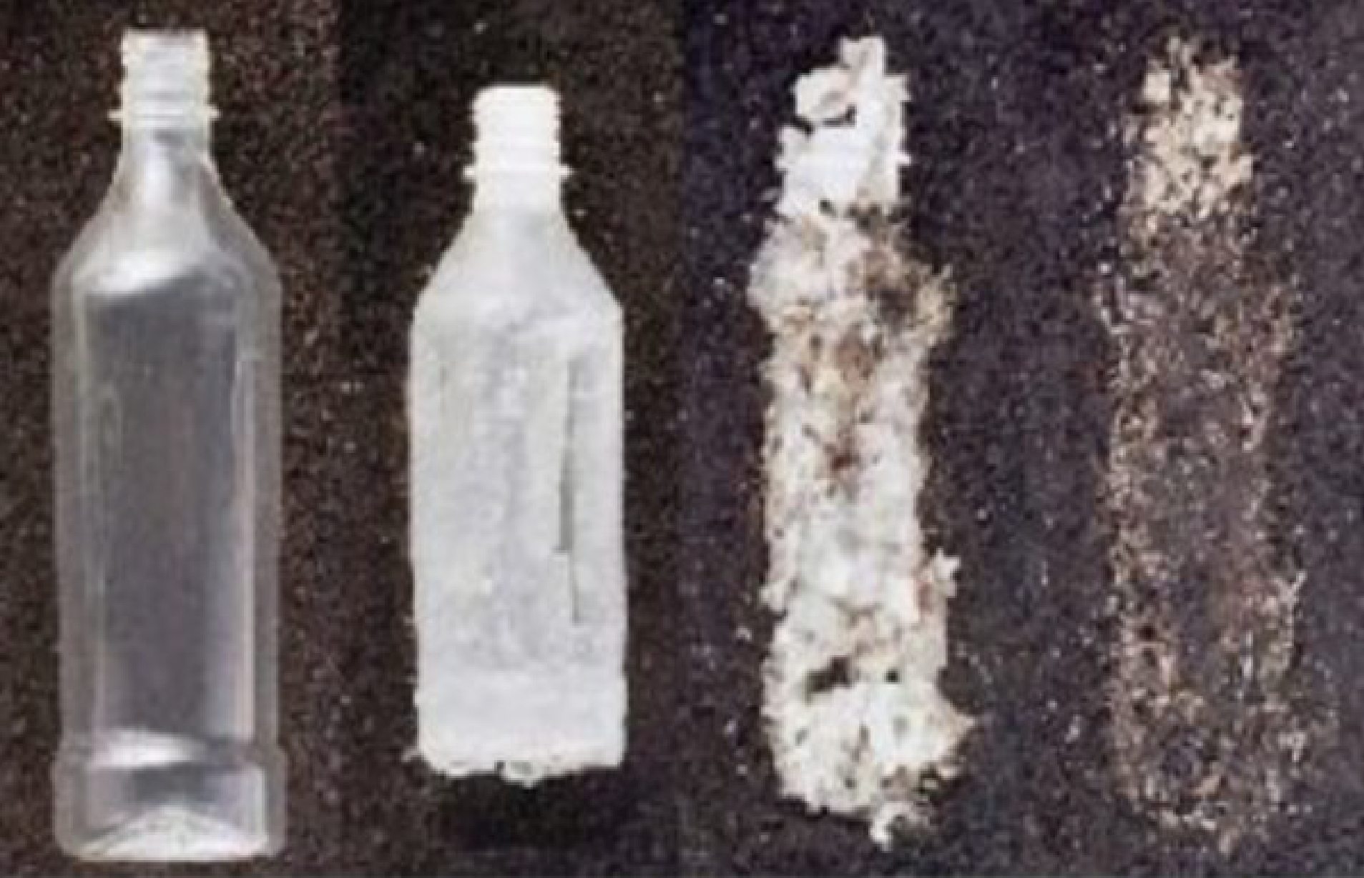
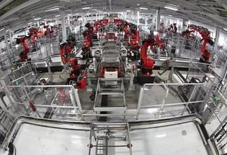
Появляются новые синтетические, не природные материалы, которые крайне долго разлагаются, загрязняя природу.
На производстве отказались от ручного труда, вещи стали более доступными, мы перестали их беречь и с легкостью отправляем на свалку.

Slide 16
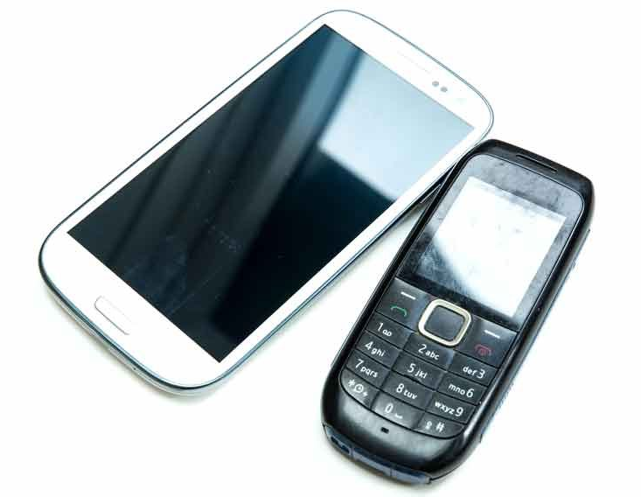
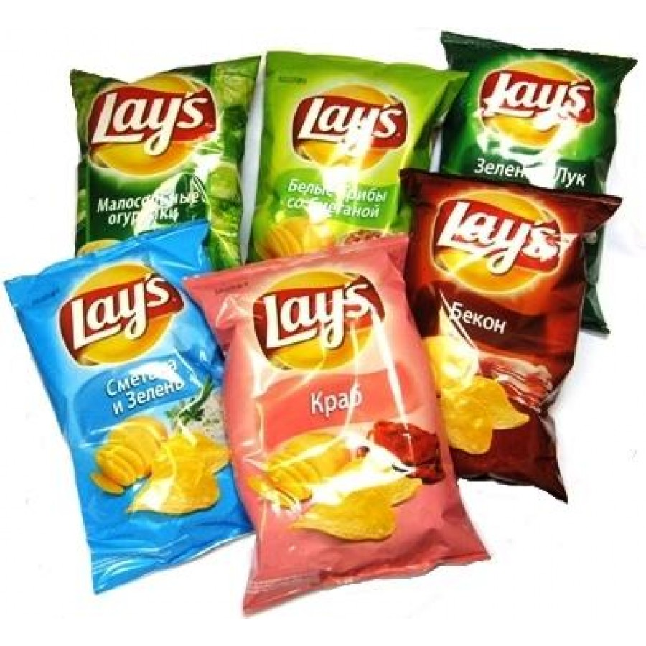
Реклама заставляет нас покупать много лишних, ненужных вещей и регулярно выбрасывать на свалку слегка устаревшие (но при этом еще исправные и хорошие) вещи.
Появление большого количества упаковки, которая служит только для привлечения покупателей и сразу после покупки превращается в мусор и отправляется на свалку.

Slide 17
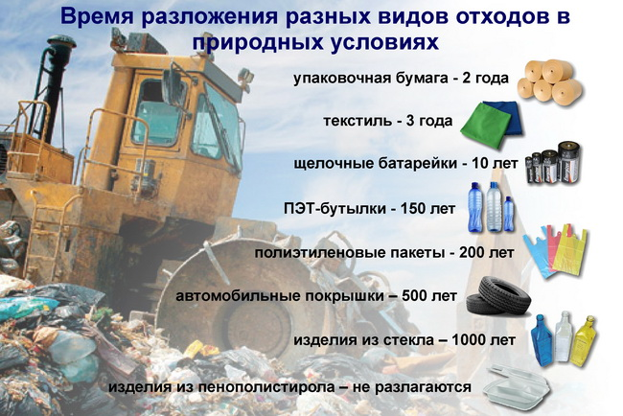

Slide 18
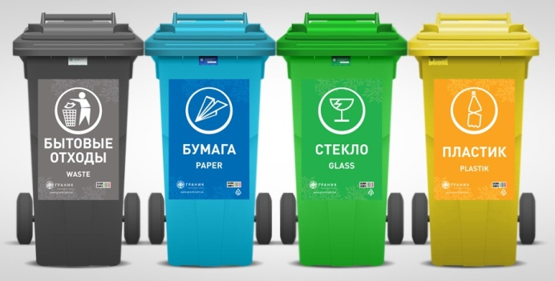
ЧТО ДЕЛАТЬ?
РАЗДЕЛЬНЫЙ СБОР + ПЕРЕРАБОТКА = НОВАЯ ВЕЩЬ

Slide 19

ПЛАСТИК
Пластик можно перерабатывать от 2 до 5 раз. В мире существует более 150 видов пластмасс для самых распространенных из них разработана специальная маркировка – треугольник из стрелок (петля Мёбиуса) с цифрой или аббревиатурой. Разные виды пластика имеют различные температуры плавления, поэтому большинство технологий предполагает сбор и переработку изделий только из одного вида пластмассы.

Slide 20
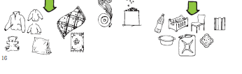
СТАДИИ ПЕРЕРАБОТКИ ПЛАСТИКА

Slide 21
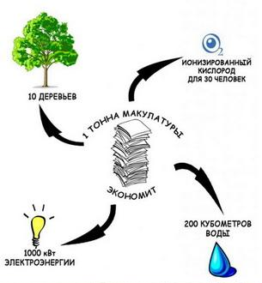
БУМАГА
Бумагу можно переработать до 4 - 5 раз – после этого истощается целлюлозное волокно.
Важно помнить, что на переработку нельзя передать следующие отходы:

Slide 22
СТАДИИ ПЕРЕРАБОТКИ МАКУЛАТУРЫ

Slide 23
ЧТО МОЖНО СДЕЛАТЬ ИЗ МАКУЛАТУРЫ?

Slide 24
ОПАСНЫЕ ОТХОДЫ
Опасными называют отходы, представляющие угрозу для окружающей среды и здоровья человека, так как содержат вредные вещества. На товарах, в состав которых входят вредные вещества, наносятся предупредительные значки.
Наиболее распространенной технологией утилизации опасных отходов является обезвреживание и размещение на специальных полигонах.

Slide 25
БЫТОВЫЕ ПРЕДМЕТЫ,
В КОТОРЫХ СОДЕРЖАТСЯ ОПАСНЫЕ ВЕЩЕСТВА.

Slide 26
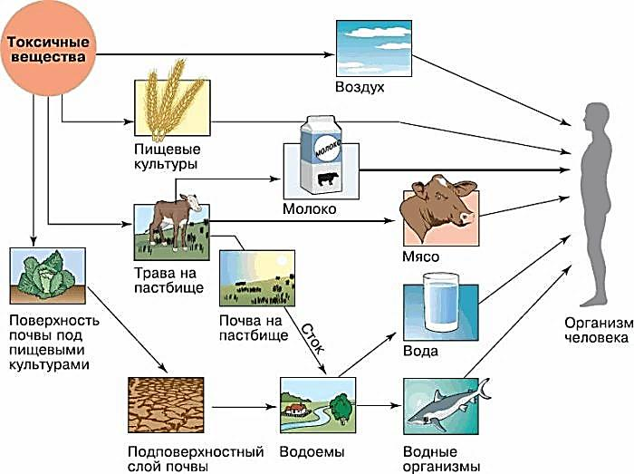
Схема попадания в организм человека
вредных веществ

Slide 27
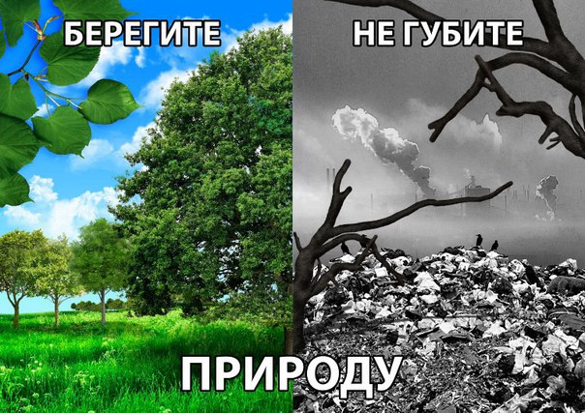
КРОССВОРД «ПРОВЕРЬ СЕБЯ»
 |  |  |  |  | 1.
 | 2.
 |  |  |  | 3.
 |  |  |  |  | 4.
 |  |  |  | 5.
6.
В З Д У Х
О
К Л И М А
Т
Т И И Й
Х
П О Ч В А
О
Р О Н И К
Д
Ж И В О Т Н Е
Ы
У людей, проживающих рядом с мусорным свалками, чаще обнаруживают заболевания нервной системы и верхних дыхательных путей. Через какую природную среду в организм человека поступают вредные вещества?
2. К изменению чего на Земле приводят разнообразные загрязнения окружающей среды?
3. В каком океане находится самый большой «мусорный» остров?
4. Мусор, который не утилизировали, под воздействием внешних факторов начинает растворяться, образуя вредный яд, который попадает в землю. Что отравляет мусорный яд?
5. Именно из него мы любим пить воду, не задумываясь, что она может быть отравлена.
6. Они заглатывают пластиковые, находящиеся в их естественной среде, думая, что это еда.

Slide 28

Использованная литература:
Методическое пособие по организации учебных мероприятий на тему «Отходы», «45 МИНУТ НА СПАСЕНИЕ ПЛАНЕТЫ», 2013 г.
Спасибо за внимание!
МБУ ДО «Эколого-биологический центр имени С.Ю. Соколова» г. Сочи
Адрес: г. Сочи ул. Альпийская, д. 5
Контактный телефон: 8(862)262-22-17
E-mail: ebc@edu.sochi.ru, ebc_sochi@mail.ru
http: ebc.sochi-schools.ru; http://vk.com/ecologysochi

